Slide 1
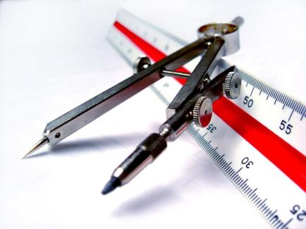
Мониторинг учебных достижений студентов
на основе тестового контроля
Павлова Елена Владимировна
преподаватель физики, инженерной графики
Государственное бюджетное профессиональное образовательное учреждение Ростовской области «Ростовский-на-Дону колледж водного транспорта»
Третий Всероссийский фестиваль передового педагогического опыта "Современные методы и приемы обучения“
март - май 2015 года

Slide 2
Аннотация
Инженерная графика – это совокупность способов и средств представления, преобразования и хранения графической информации об объектах, процессах и явлениях, рассматриваемых в инженерном деле.
Цель дисциплины – развитие пространственного мышления, выработка знаний и умений инженерного документирования.
Для анализа результатов учебной деятельности студентов целесообразно использовать тестовые задания различных уровней.
В качестве педагогической технологии, отслеживающей результат усвоения знаний на различных этапах обучения студентов, может быть использована методика применения тестовых заданий различного вида и типа, способствующая проведению мониторинга учебных достижений студентов по дисциплине «Инженерная графика» в соответствии с требованиями ФГОС.
Используем три вида тестового контроля: тренировочные задания, тематический контроль, итоговый контроль.

Slide 3
Тренировочные задания
Тренировочные задания способствует формированию общих компетенций студентов:
организации собственной деятельности,
осуществлению поиска, анализа и оценки информации, необходимой для постановки и решения профессиональных задач,
профессионального и личностного развития,
использованию информационно-коммуникационных технологий для совершенствования профессиональной деятельности и др.
Тестовые задания охватывают все разделы и темы по дисциплине «Инженерная графика» и разбиты по темам, указанным в содержании.
Тренировочная работа представлена 6 блоками заданий. В каждом блоке 12 заданий. В процессе работы необходимо внимательно прочитать условие задания и выбрать верный вариант ответа, щелкнув по нему левой клавишей мыши.
Данный вид работы может использоваться на этапе текущего контроля.

Slide 4
Тренировочные задания
Эта часть заданий выполнена средствами PowerPoint, редактором достаточно простым, известным студентам, поэтому не вызывающим затруднения при работе. Применять данный вид заданий можно как для фронтальной работы – в компьютерном классе, где каждый студент находится за своим рабочим ПК, так и индивидуально – достаточно одного компьютера.

Slide 5
Тренировочные задания
Лист-задание содержит краткую инструкцию, варианты ответов.
Поскольку это тренировочное задание, то студент имеет несколько попыток ответа до тех пор, пока не будет дан верный.
Ориентироваться в правильности \ неправильности ответа помогают фразы-сигналы, появляющиеся в зависимости от выбора студента.
Кроме того, к следующему заданию учащийся может перейти только в случае верного ответа.

Slide 6
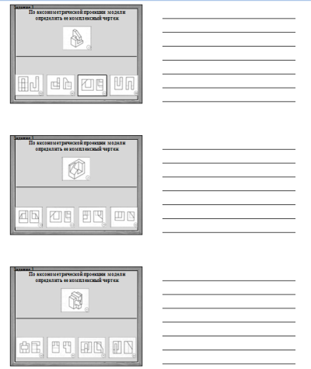
Тренировочные задания
Данный вид работы может использоваться и на этапе текущего контроля. В этом случае достаточно распечатать слайды-задания как выдачи (режим печати редактора PowerPoint), убрав фразы-сигналы. Предусмотренное в режиме выдач (справа от картинок-слайдов) поле, обеспечивает пространство для ответа студента – достаточно написать индекс картинки – правильного ответа (индекс располагается в нижнем правом углу каждого варианта-ответа).

Slide 7
Тематический контроль
Тематический контроль осуществляется периодически по мере прохождения новой темы, раздела и имеет целью систематизацию знаний студентов. Этот вид контроля проходит на повторительно-обобщающих уроках и подготавливает к контрольным мероприятиям: устным и письменным зачетам.
Основная часть заданий представляет собой вопросы закрытого типа. Студентам предлагается из трех-пяти ответов выбрать правильный. Различают вопросы с единственно верным ответом и множественным выбором.
Задания на соответствие предусматривают правильное расположение ответов к изображениям, представленным в тесте.
Задание типа «Упорядоченный список» проверяют знания алгоритмов некоторых тем инженерной графики. Ответы необходимо представить в правильной последовательности этапов решения задачи.

Slide 8
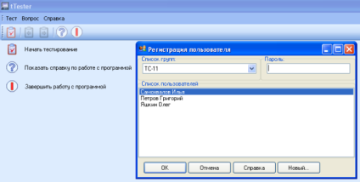
Тематический контроль
Этот блок разработан средствами программной оболочки SunRav TestOfficePro.
Особенности выбранных программных средств разработки данного блока позволяют:
решить проблему персонификации тестирования;
индивидуализировать работу студента (у каждого студента свой набор заданий, который формируется автоматически при начале тестирования из общего банка вопросов);
реализовывать вопросы разных уровней и типов с использованием графиков, рисунков, чертежей в самих вопросах;
автоматизировать процесс обработки результатов по заданной шкале оценивания и выводить резюме по окончанию тестирования с указанием правильных/неправильных ответов, «удачных» и «неудачных» тем.

Slide 9
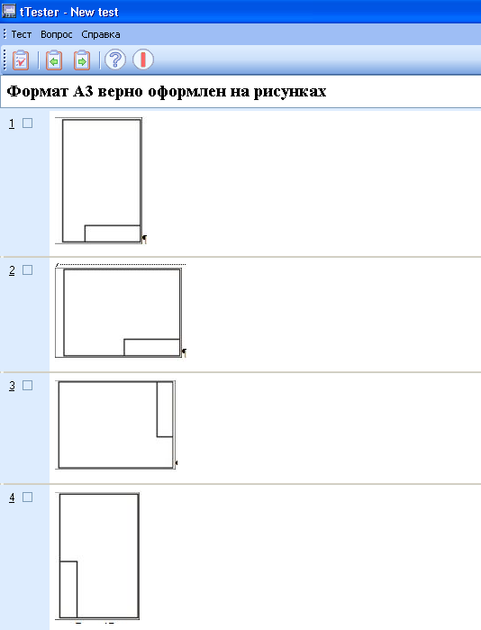
Вопросы закрытого типа
С одинарным выбором ответа
С множественным выбором ответа

Slide 10
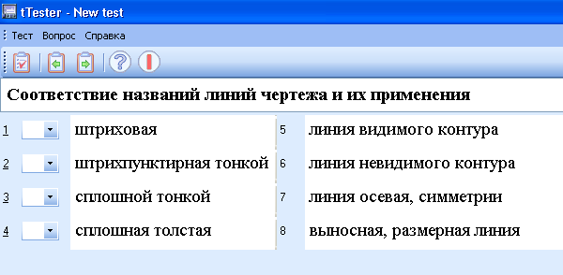
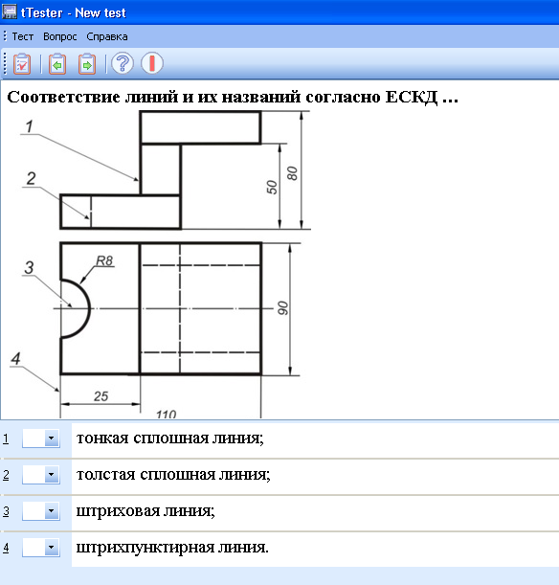
Вопрос-соответствие
Предполагает установление соответствий между столбцами приведенной информации
Предполагает установление соответствий условных обозначений линий на чертеже

Slide 11
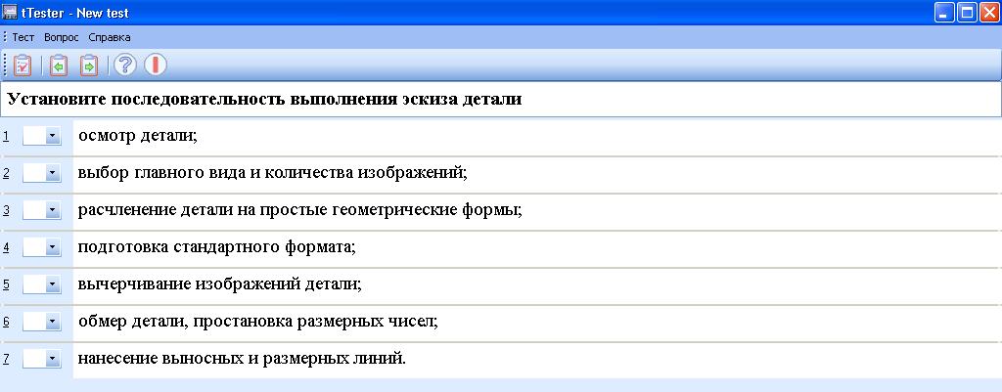
Вопрос-упорядоченный список
Предполагает выявление алгоритма действий при создании эскиза чертежа

Slide 12
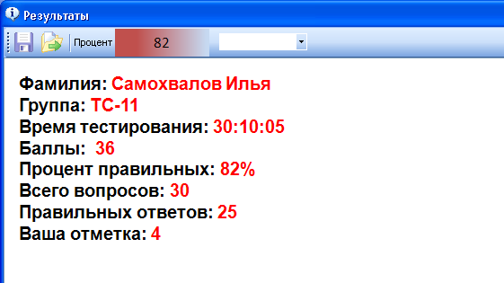
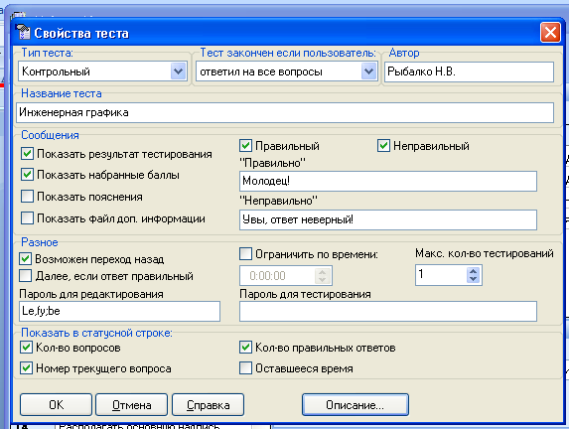
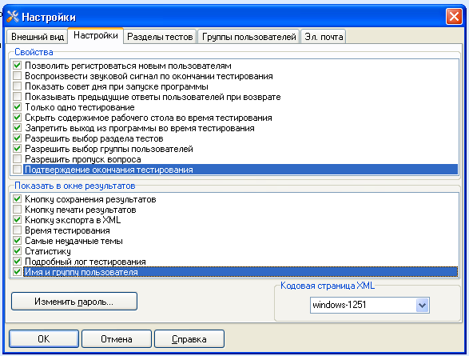
Результаты тестирования
В зависимости от выбранных настроек программы результаты могут быть представлены в краткой форме.
Основные настройки тестирования

Slide 13
Итоговый контроль
Итоговый контроль завершает изучение курса дисциплины, выполняя оценочную функцию.
Итоговый контроль знаний по дисциплине «Инженерная графика» проводится в форме дифференцированного зачета методом тестирования по утвержденным итоговым тестам.
Основными достоинствами этого метода являются его объективность, однозначность оценки, быстрота, технологичность, возможность контроля всех обучаемых по всему материалу.
Итоговый тест составлен из 20 заданий с выбором ответа и охватывает весь материал курса.
Критерии оценивания
Максимальное количество баллов - 20
«Отлично» – 18 - 20 баллов
«Хорошо» – 14 - 17 баллов
«Удовлетворительно» – 11 - 13 баллов
«Неудовлетворительно» – менее 11 баллов

